Slide 1
БЕШЕНСТВО Меры борьбы И ПРОФИЛАКТИКА

Slide 2
Что такое Бешенство?
Бешенство (лат. Rabies - неистовство, безумная ярость) – остро протекающая вирусная болезнь, опасная для всех теплокровных животных и человека.
Характеризуется:
передачей возбудителя через укус
признаками специфического воспаления ЦНС (необычное поведение животных, не провоцируемая агрессивность, параличи)
100% летальностью!
Распространен во всем мире (кроме Антарктиды)

Slide 3
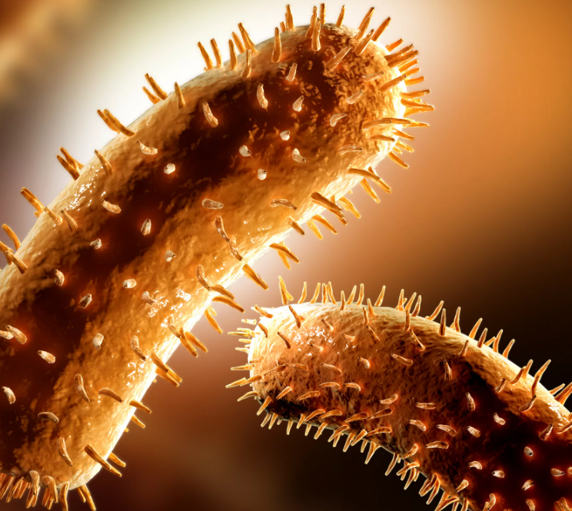
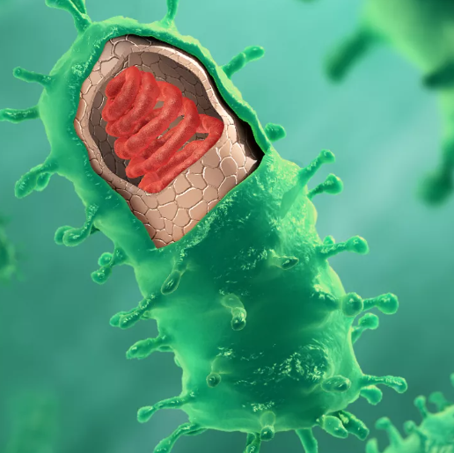
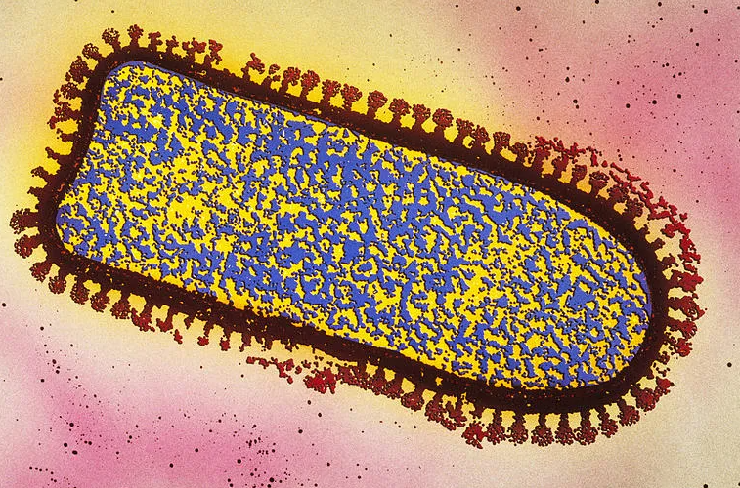
Чем вызвано Бешенство?
Возбудитель болезни – вирус бешенства (Rabies virus)
Семейство Rhabdoviridae Род Lyssavirus Вид Rabies virus

Slide 4
Строение вируса бешенства
При проникновении вируса в организм и после вакцинации вырабатываются нейтрализующие вирус антитела, которые связываются и инактивируют вирус

Slide 5
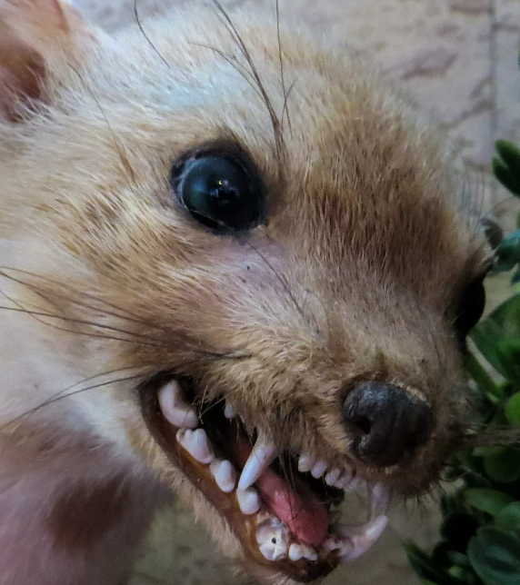
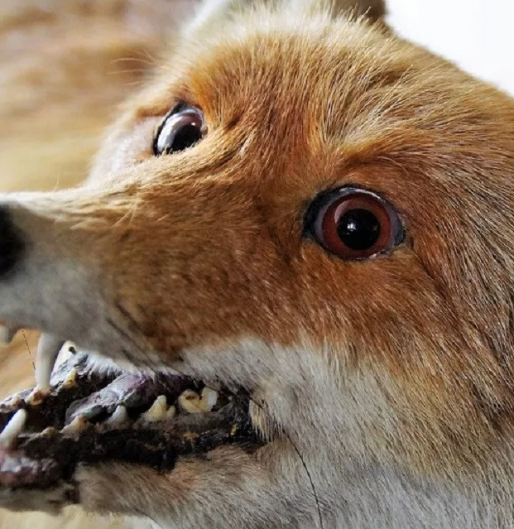
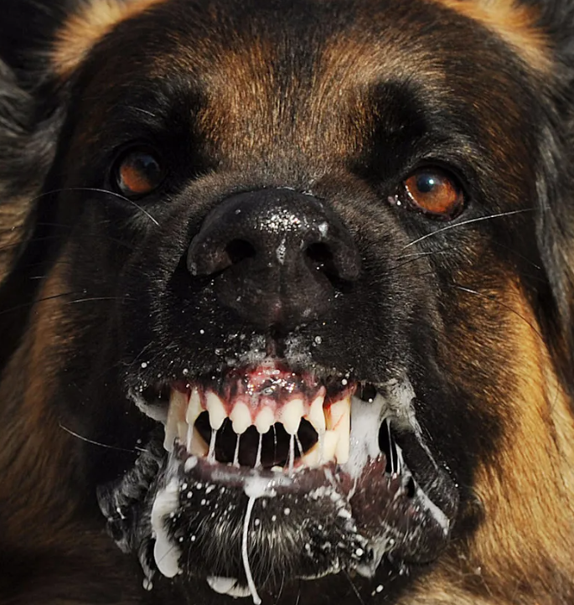
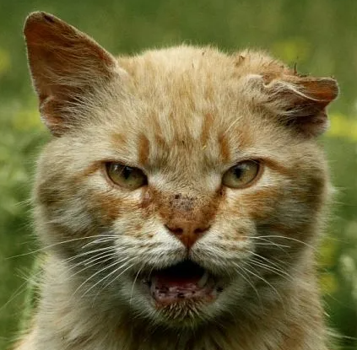
инфекции
Бешенством болеют все виды домашних и диких животных:
Резервуар возбудителя бешенства: дикие хищники семейства собачьих (лисы, енотовидная собака, волк), летучие мыши, собаки.
Наиболее восприимчивые животные: лисы, волки, коты, собаки, крупный рогатый скот.
Источники возбудителя: больные животные, которые выделяют вирус со слюной. Также могут болеть и птицы

Slide 6
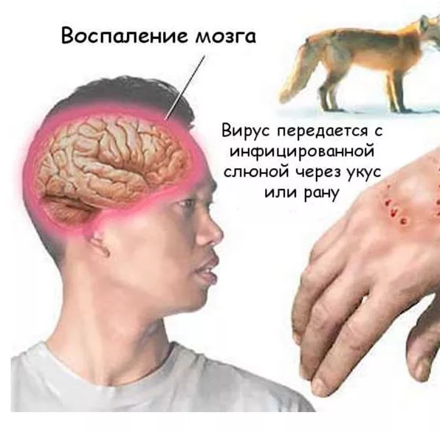
Патогенез бешенства
При укусе вирус попадает в нервную систему и начинает распространяться по нервным путям в центробежном направлении, достигает спинного и головного мозга, вызывая на финишной стадии болезни парезы, параличи, энцефаломиелиты.
Продвигаясь к головному мозгу, вирус также внедряется в слюнные железы и начинает выделяться со слюной за несколько дней (3-5) до появления основных клинических признаков болезни.

Slide 7
Формы заболевания
1. Буйная форма
2. Тихая (паралитическая) форма
3. Атипичная форма (очень редко)
4. Абортивная форма (еще реже)
5. Возвратная форма1. Буйная форма

Slide 8
Симптомы заболевания
1. Продромальная (начальная) стадия. Длится от 12 ч. до 3 суток.
Изменение поведения, повышение чувствительности животных к шуму, свету, прикосновению, снижение аппетита, нарушение зрения и повышение температуры тела.
2. Стадия Возбуждения. Длится 3-4 дня.
Приступы буйства, злобы, расстройства чувствительности, судороги и паралич жевательных мышц и мышц гортани, сужение зрачков, обильное слюнотечение, лихорадка достигает максимума.
3. Стадия Параличей. Длится 1-4 дня.
Понижается и исчезает болевая чувствительность, нарушается работа центров кровообращения и дыхания, температура тела понижается. Болезнь заканчивается летально.

Slide 9
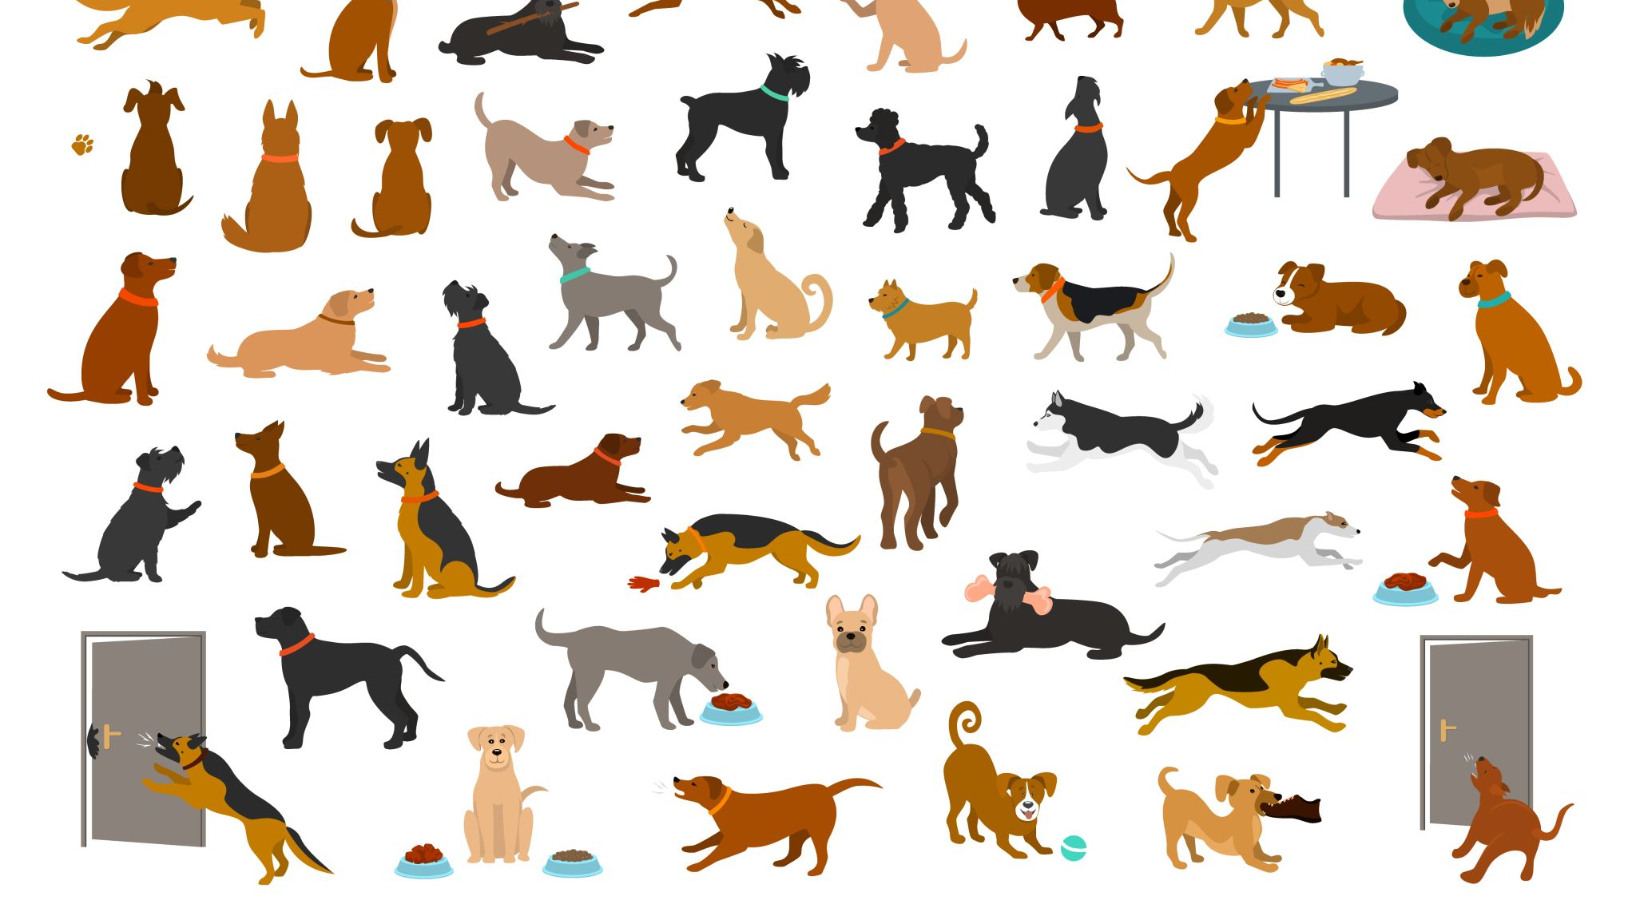
Мероприятия по ликвидации бешенства
При организации мероприятий по борьбе с бешенством следует различать:
Место, где обнаружены больные животные
Эпизоотический очаг Населенный пункт, в котором находится очаг с больными животными
Неблагополучный пункт Населенные пункты

Slide 10
Мероприятия в эпизоотическом очаге
1. Постоянное наблюдение за группой животных (ферма, стадо), в которой выделены больные или подозрительные по заболеванию бешенством. (п. 5.7)
2. Вынужденная вакцинация животных, подозреваемых в заражении, антирабической вакциной не позже 48 ч. после инфицирования (обязательна 60-дневная изоляция животных после прививок). (п. 5.7)
3. Убой на мясо клинически здоровых животных, покусанных дикими животными или собаками. (п. 5.8)
4. Молоко клинически здоровых животных неблагополучной по бешенству фермы используют в пищу людям или в корм животным после пастеризации или кипячения. (п. 5.10)
5. Шерсть, полученную от клинически здоровых животных неблагополучной по бешенству группы, вывозят из хозяйства в плотной таре с указанием, что оно подлежит дезинфекции. (п. 5.11)
6. Дезинфекция помещений и предметов ухода, где находились больные и подозрительные по заболеванию бешенством животные . (п. 5.12)

Slide 11
Специфическая профилактика
1. В РФ обязательна профилактическая иммунизация против бешенства собак, а в необходимых случаях и кошек, с использованием принятых в практику антирабических вакцин в порядке и в сроки, предусмотренные наставлениями по их применению. (п. 4.13)
2. В зонах стационарного неблагополучия по бешенству диких хищников проводят плановую профилактическую вакцинацию сельскохозяйственных животных (прежде всего - крупного рогатого скота), подвергающихся риску заражения. (п. 4.14)

Slide 12
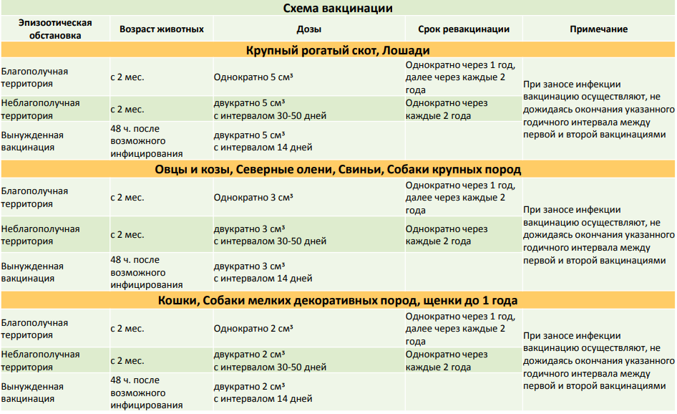
Вакцина против бешенства
Вакцина против бешенства вводится в первый день обращения в травматологический пункт.
Схема вакцинации включает в себя шесть внутримышечных инъекций: в день обращения (0-й день), на 3-й, 7-й, 14-й, 30-й и 90-й дни от момента начала курса.
Но следует помнить, что вакцинация максимально эффективна лишь при начале курса не позднее 14-го дня от момента укуса.

Slide 13
ОРАЛРАБИВАК
Вирусвакцина для оральной иммунизации диких плотоядных животных против бешенства

Slide 14
ЗАПРЕЩЕНО
1. Вакцинировать больных или подозрительных по заболеванию животных!
2. Использовать вакцину по истечению срока годности!
3. Замораживать вакцину и использовать после разморозки!
4. Применять вакцину против бешенства совместно с другими вакцинами!
5. Вводить за 10 суток до вакцинации и в течение 10 суток после иммунобиологические и противовирусные препараты (интерферон, гамма-глобулины, иммунные сыворотки)!

Slide 15
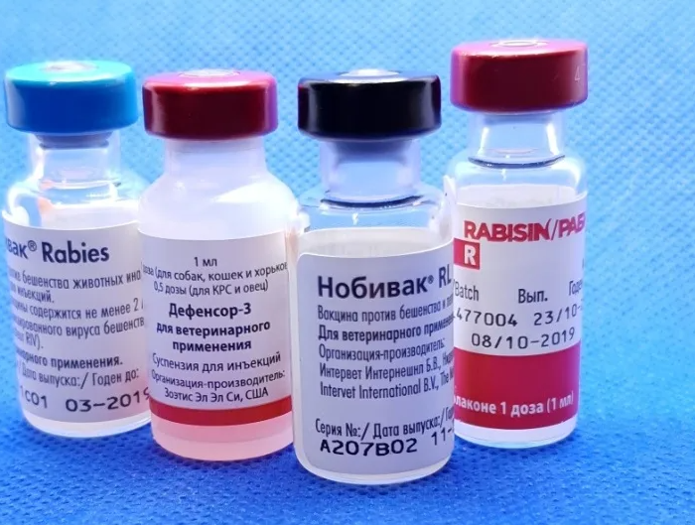
Преимущества вакцин против бешенства
1. Срок годности вакцины = 24 месяца, что говорит о ее стабильности.
2. Продолжительность иммунитета после однократной вакцинации = 1 год, а после двукратной вакцинации = 2 года, что означает высокую иммуногенность вакцины.
3. Период ожидания после вакцинации = 0 дней, что позволяет реализовывать продукты убоя и молоко без ограничений.
4. Стоимость вакцинальной дозы ниже, чем у импортных вакцин, что сокращает расходы на вакцинацию

Slide 16
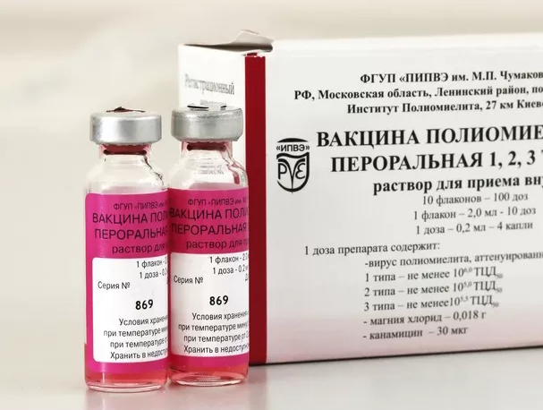
Главные принципы оральной вакцинации
1.Долговременность (не менее 6 лет не реже 2 раза в год);
2. Широкомасштабность (мин. площадь вакцинации 5000 км²);
3. Научно-обоснованное планирование (создание программ по оральной вакцинации совместно с представителями науки, охотоведами, экологами).
Например, Оптимальной считается температура окружающей среды в пределах +4-+10°С.

Slide 17
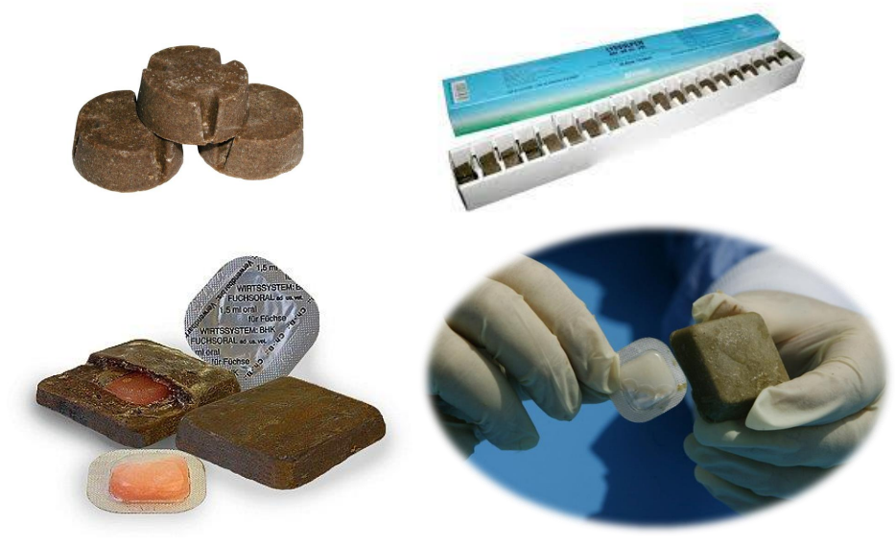
Оральные вакцины против бешенства (приманки)

Slide 18
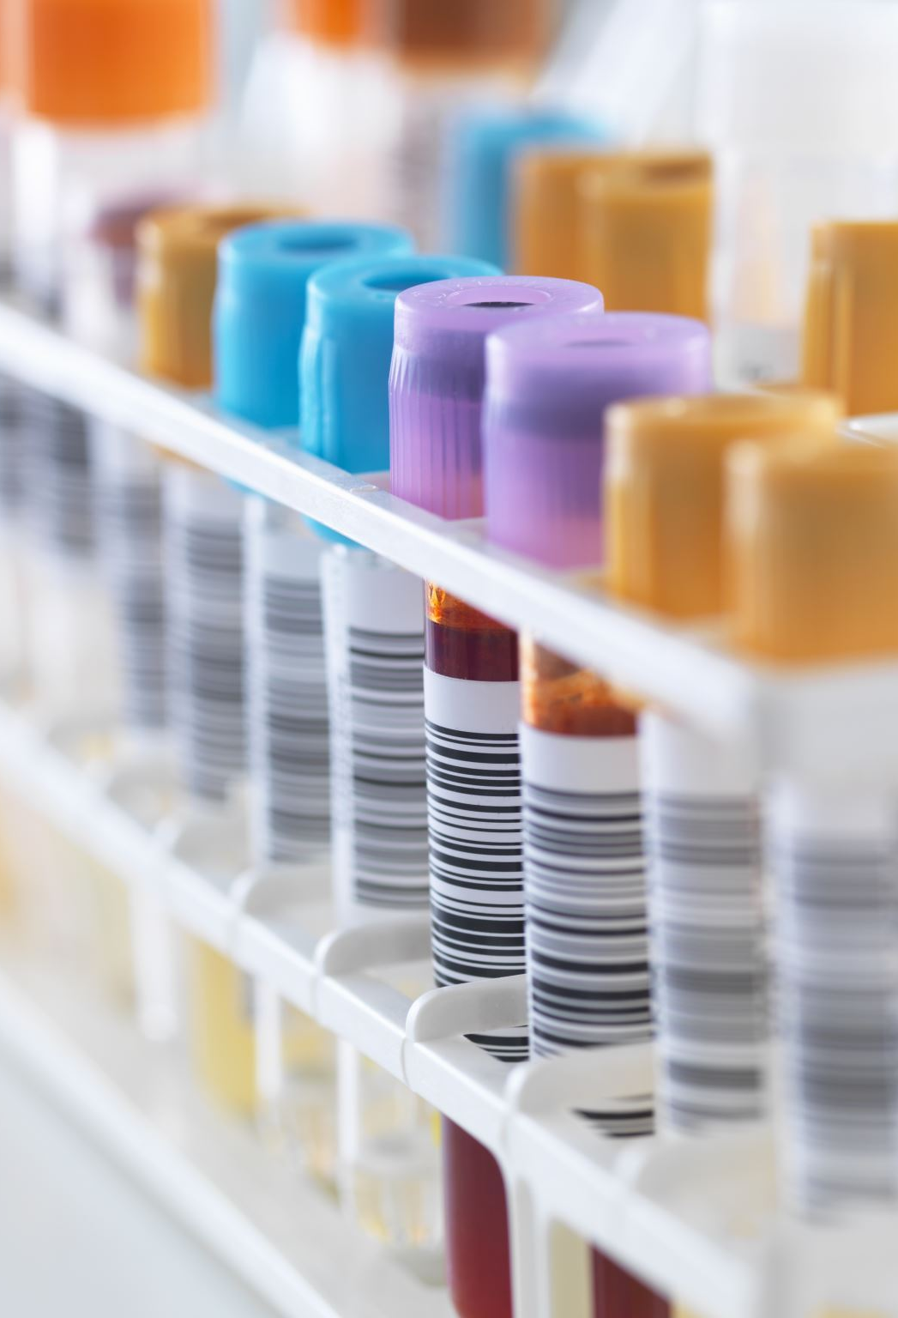
Меры борьбы в городских условиях
1. Эпидемиологический надзор (мониторинг). Должен быть на постоянной основе, так как он необходим для контроля ситуации по бешенству и своевременному принятию мер по недопущению этой болезни.
2. Массовость вакцинации. Как минимум 70% популяции собак должны иметь уровень антирабических антител 0,5 МЕ/мл после иммунизации на эндемичных по бешенству собак территориях. Обычно проводится ежегодная вакцинация собак и кошек независимо от возраста и пола. Для массовой вакцинации применяются только инактивированные вакцины.
3. Контроль численности популяции собак. Проводить отлов, обследование, лечение/вакцинацию, стерилизацию животных и возвращать их на прежние места обитания, с последующим мониторингом состояния их здоровья.

